Slide 1
Are you ready?

Slide 2



Software Tool Time

Slide 3
유용한 vim 플러그인
Tutor
임진희
Objectives
유용한 vim 플러그인 사용 방법
Preparation
vim 설치

Slide 4
Vim 플러그인 설치 방법
Vuncle
Vim에 플러그인을 설치하기 위한 관리자
코드 자동 완성, 함수 호출, 정의된 곳으로 점프 등 다양한 기능 추가 가능

Slide 5
Vim 플러그인 설치 방법
Vuncle 설치(1)
git clone https://github.com/gmarik/Vundle.vim.git ~/.vim/bundle/Vundle.vim

Slide 6
Vim 플러그인 설치 방법
Vuncle 설치 (2)
.vimrc에 설정 추가

Slide 7
Vim 플러그인 설치 방법
filetype off " required!
set shell=/bin/bash
set rtp+=~/.vim/bundle/Vundle.vim
call vundle#begin()
" let Vundle manage Vundle
" required!
Plugin 'VundleVim/Vundle.vim'
call vundle#end()
filetype plugin indent on " required!
"
" Brief help
" :BundleList - list configured bundles
" :BundleInstall(!) - install(update) bundles
" :BundleSearch(!) foo - search(or refresh cache first) for foo
" :BundleClean(!) - confirm(or auto-approve) removal of unused bundles
"
" see :h vundle for more details or wiki for FAQ
" NOTE: comments after Bundle command are not allowed..

Slide 8
Vim 플러그인 설치 방법
Vuncle 설치 (3)
Vim 실행 후 :PluginInstall 명령어 실행

Slide 9
Vim 플러그인 설치 방법
플러그인 삭제
Vimrc에서 해당 플러그인 제거
:PlugClean 실행시 파일까지 삭제

Slide 10
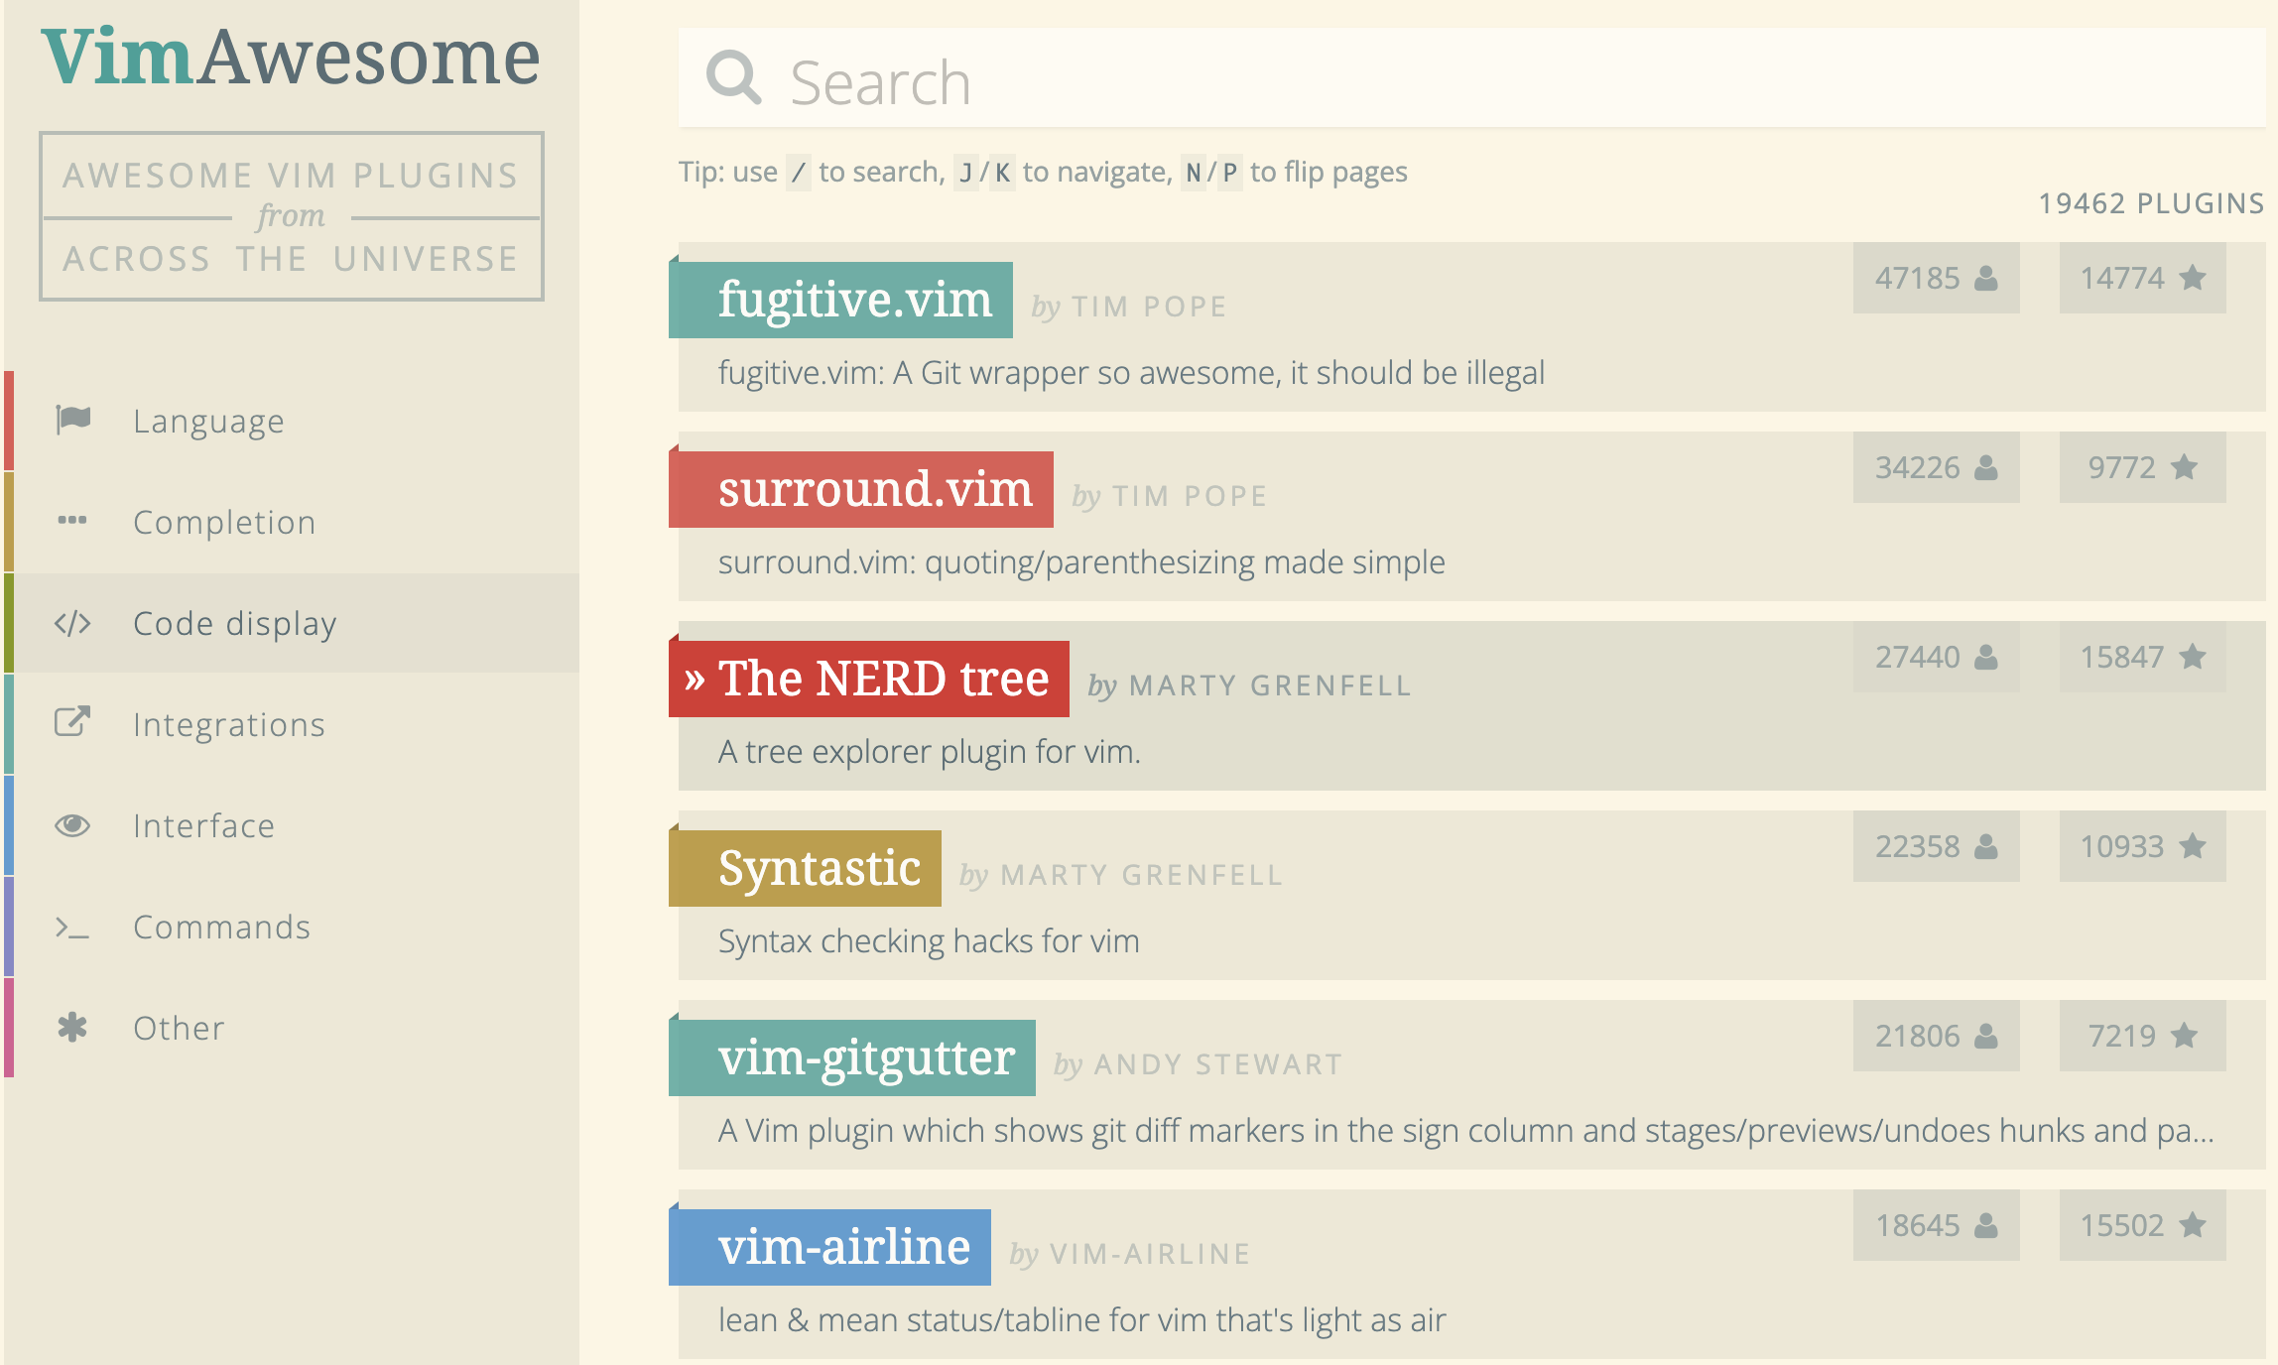
Vim 플러그인
VIM Awesome 링크: https://vimawesome.com/

Slide 11
VimAwesome이용하여 다운하기
Airline-theme 다운해보기

Slide 12
유용한 vim 플러그인
Plugine ‘nathanaelkane/vim-indent-guides’
코드가 길어질 때 if,함수등을 해당하는 부분까지 표시해줌

Slide 13
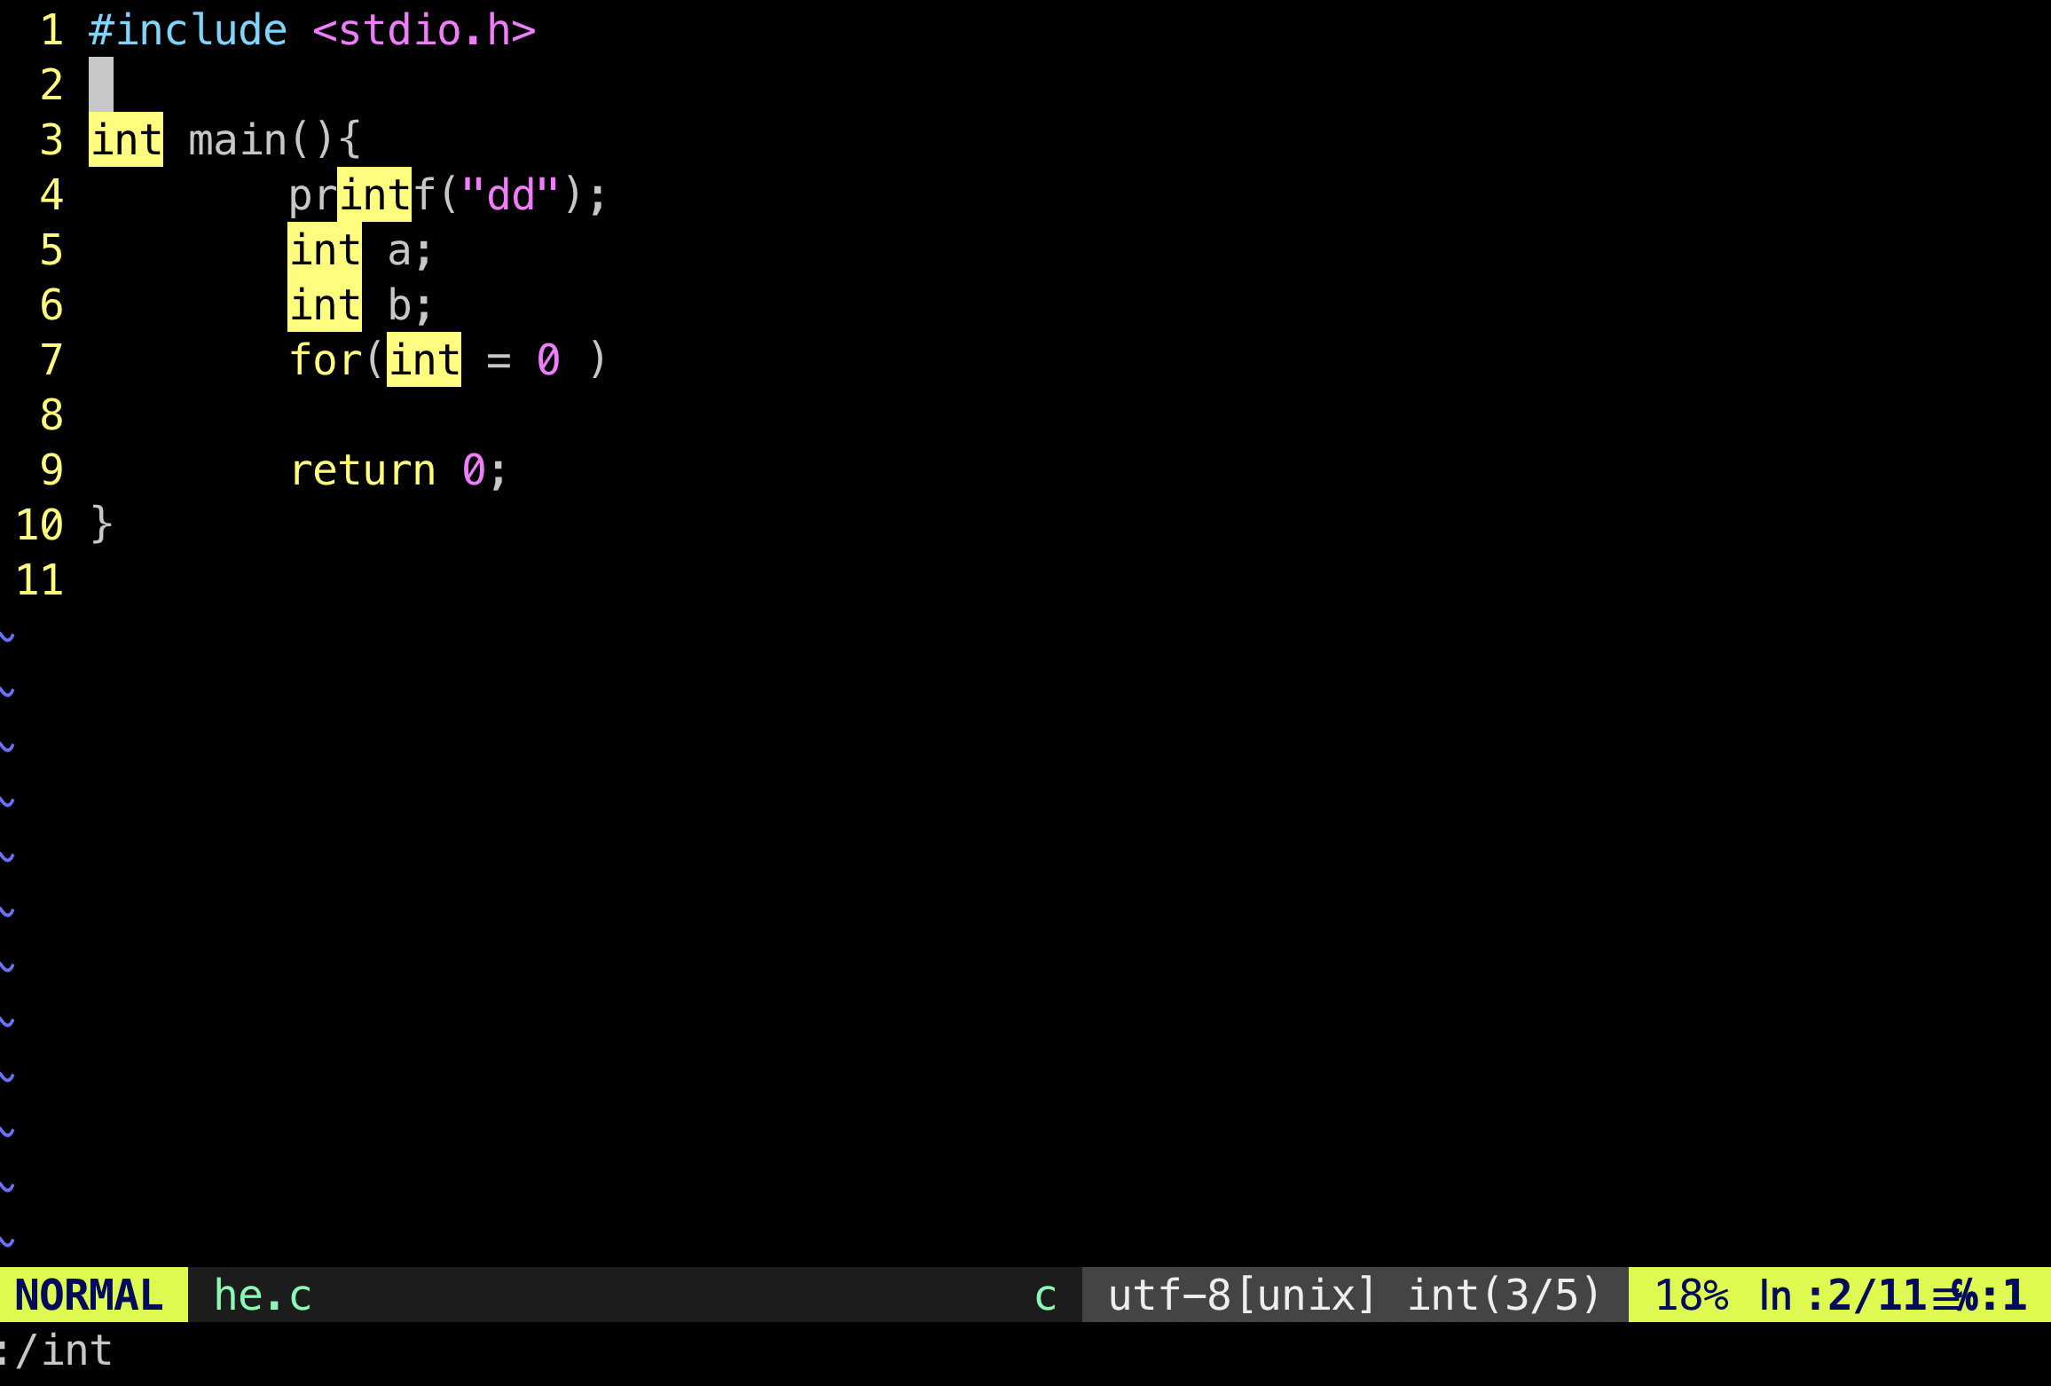
유용한 vim 플러그인
Plugin ‘osyo-manga/vim-anzu’
Search할 때 총 몇개의 단어와 몇번째 인지 알려줌

Slide 14
유용한 vim 플러그인
Surround.vim
mkdir -p ~/.vim/pack/tpope/start && cd ~/.vim/pack/tpope/start && git clone https://tpope.io/vim/surround.git && vim -u NONE -c "helptags surround/doc" -c q
vs e “: 감싸기
ds :없애기
Cd :버리기

Slide 15
유용한 vim 플러그인
Plugine ‘frazrepo/vim-rainbow’
괄호를 헷갈리지 않게 색을 다양하게 함
괄호마다 색을 다르게 하여 확인하기 편리

Slide 16
Software Tool Time (소프트웨어 툴 타임)
(CC-BY-NC 4.0) Ajou University
Visit “Software Tool Time” channel in YouTube : https://www.youtube.com/c/SoftwareToolTime
All product names, trademarks, and/or company names are used solely for identification and belong to their respective owners.
“Software Tool Time” video is licensed to the public under a Creative Commons Attribution 4.0 License (https://creativecommons.org/license/by/4.0/)
Twin Musicom’s African Drums (Sting) is licensed to the to the public under a Creative Commons Attribution 4.0 License (Artist: http://www.twinmusicom.org/)

Slide 17


